Slide 1
встреча в «литературной гостиной» по теме «И голос русского искусства в боях за Родину святую…»

Slide 2
Цель проведения: формирование духовно богатой личности посредством проектной деятельности обучающихся по литературе, использования современных средств сбора и обработки информации.

Slide 3
Актуальность:
7оо-летие Сергия Радонежского.
2015 год - Год русской литературы.
155 лет со дня рождения А.П. Чехова.
02 февраля 2015 г. - 72 года со дня разгрома немцев под Сталинградом.
09 мая 2015 г. - 70-летие Победы в Великой Отечественной войне.

Slide 4
Сцена из романа М. Алексеева «Мой Сталинград»

Slide 5
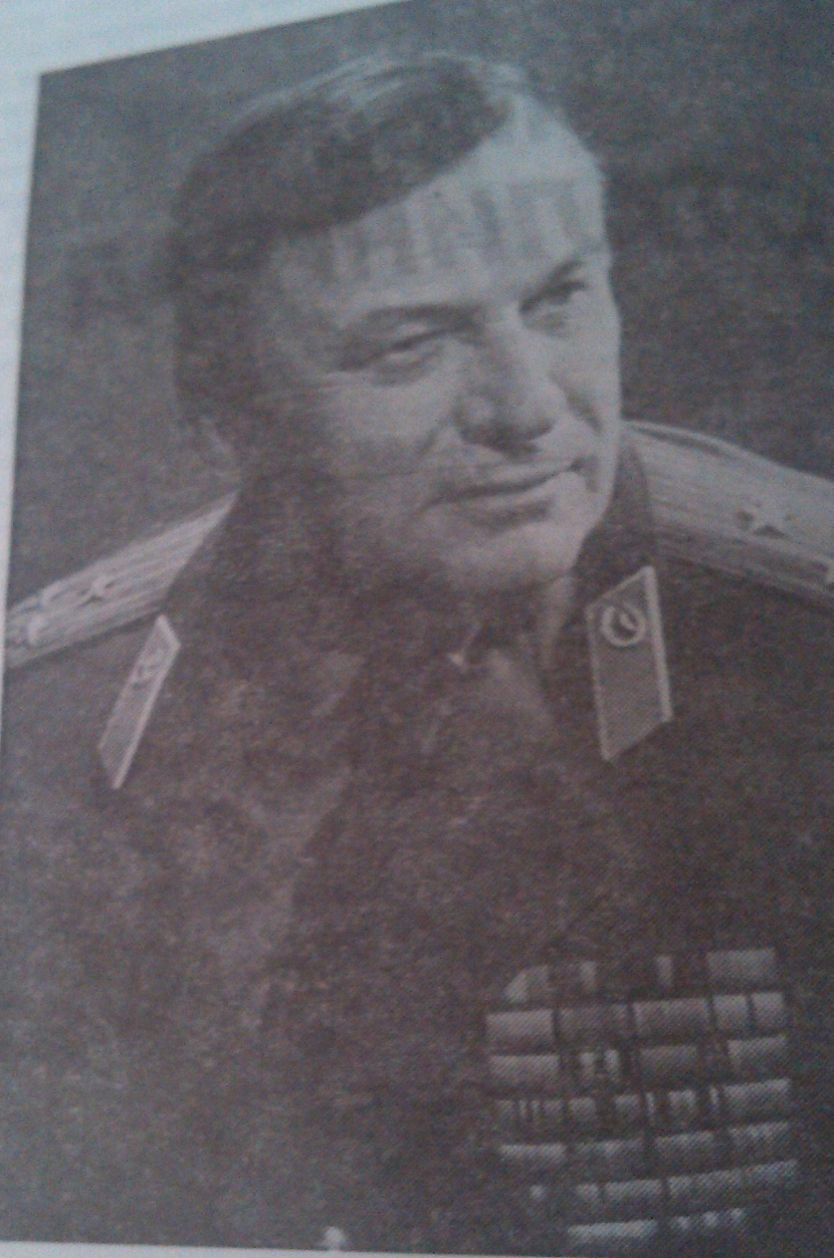

Slide 6
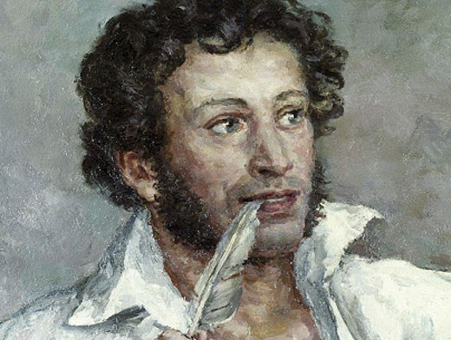
Отрывок о Москве

Slide 7
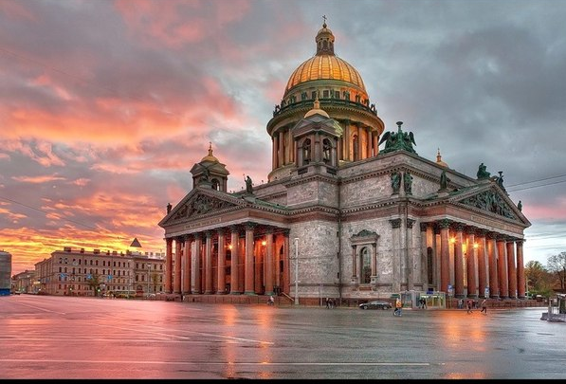
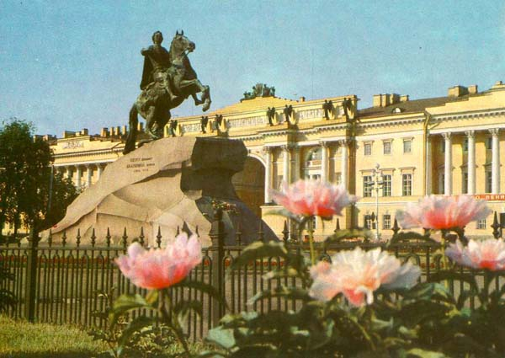
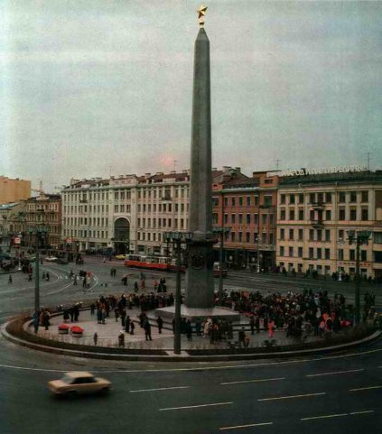

Slide 8
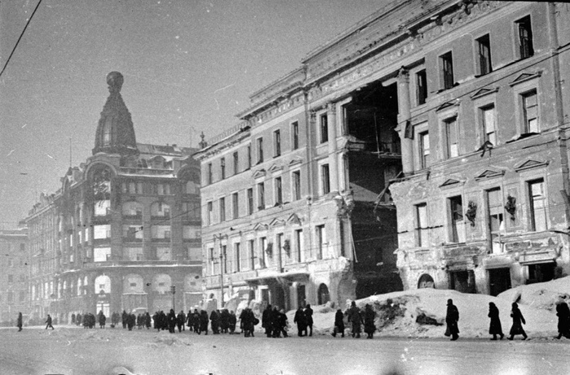
Блокадный Ленинград
Радиообращение Д. Шостаковича

Slide 9
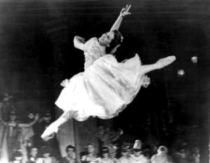
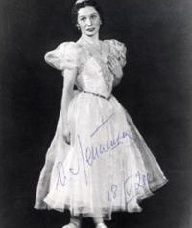
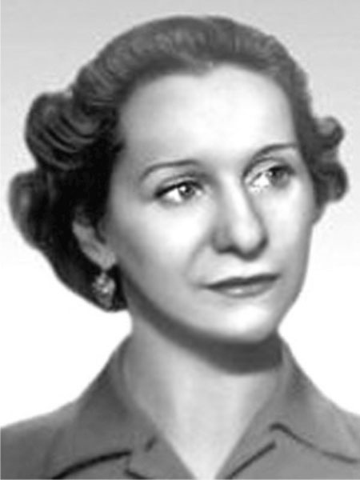
Ольга Лепешинская
(1916-2008 гг.)

Slide 11
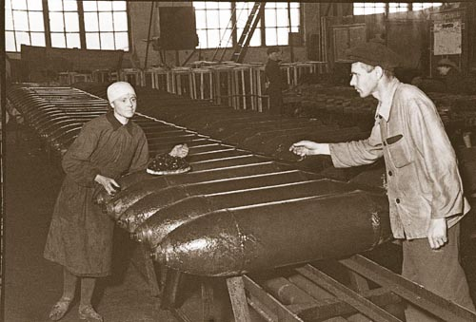
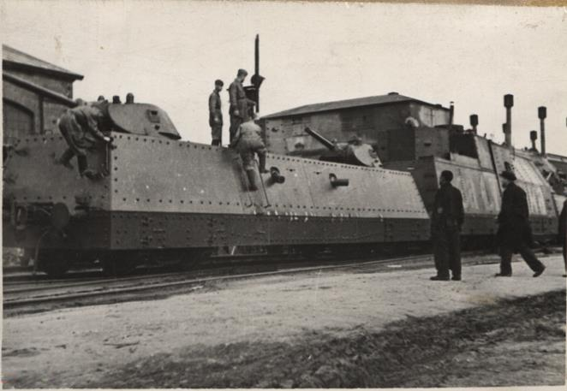
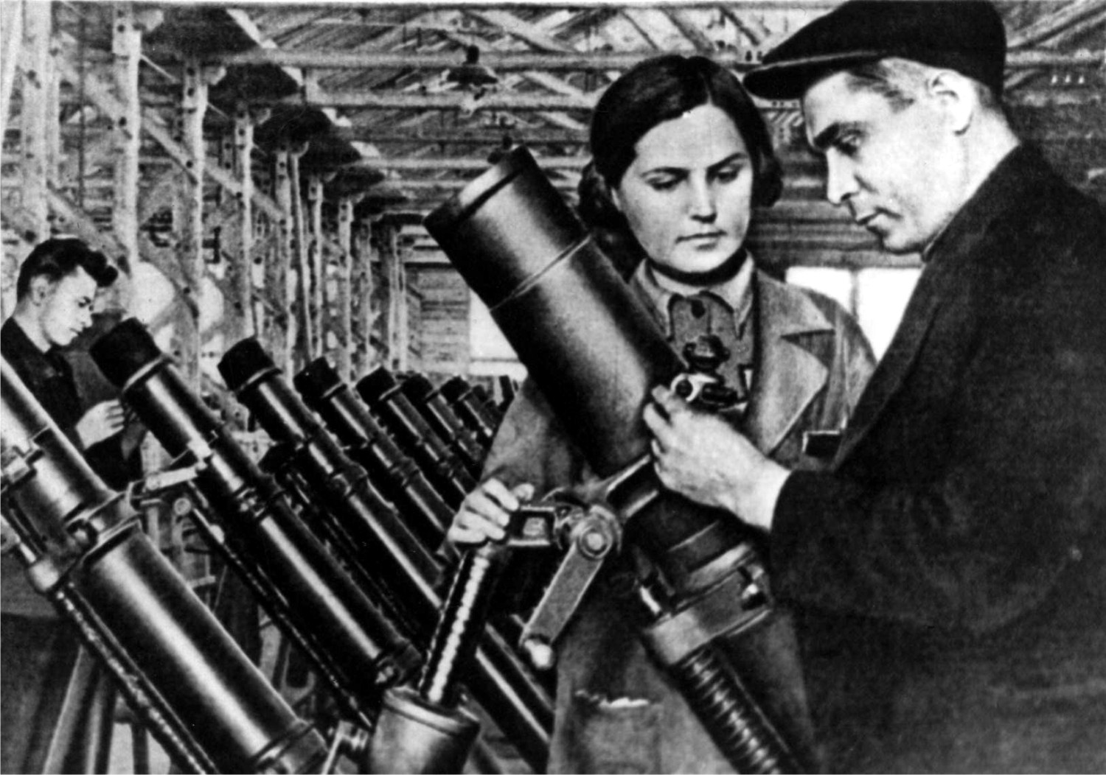
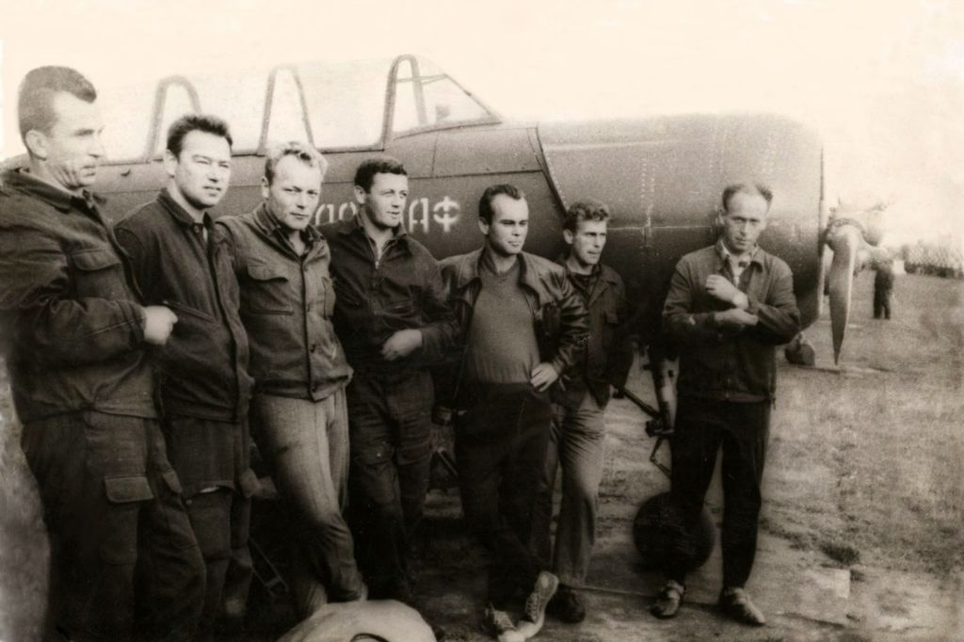
Подвиг жителей Коломны

Slide 12
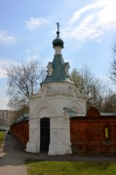
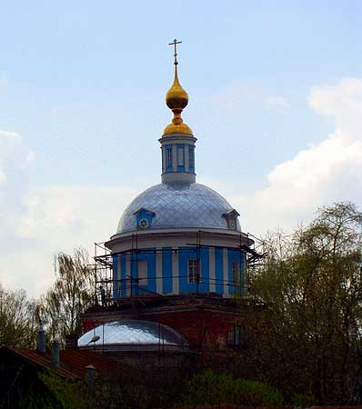
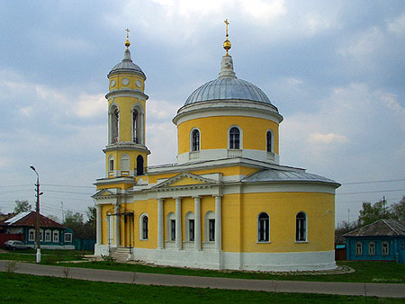
Православная Коломна
Часовня Сергия Радонежского
Церковь Покрова Божьей Матери
Крестовоздвиженская церковь

Slide 13
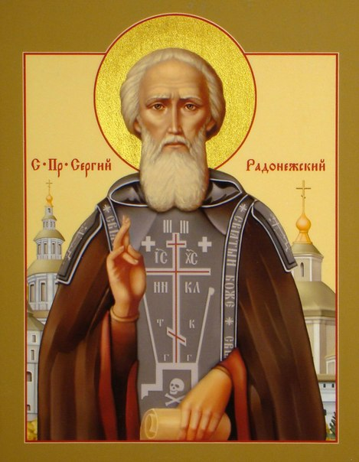

Slide 14
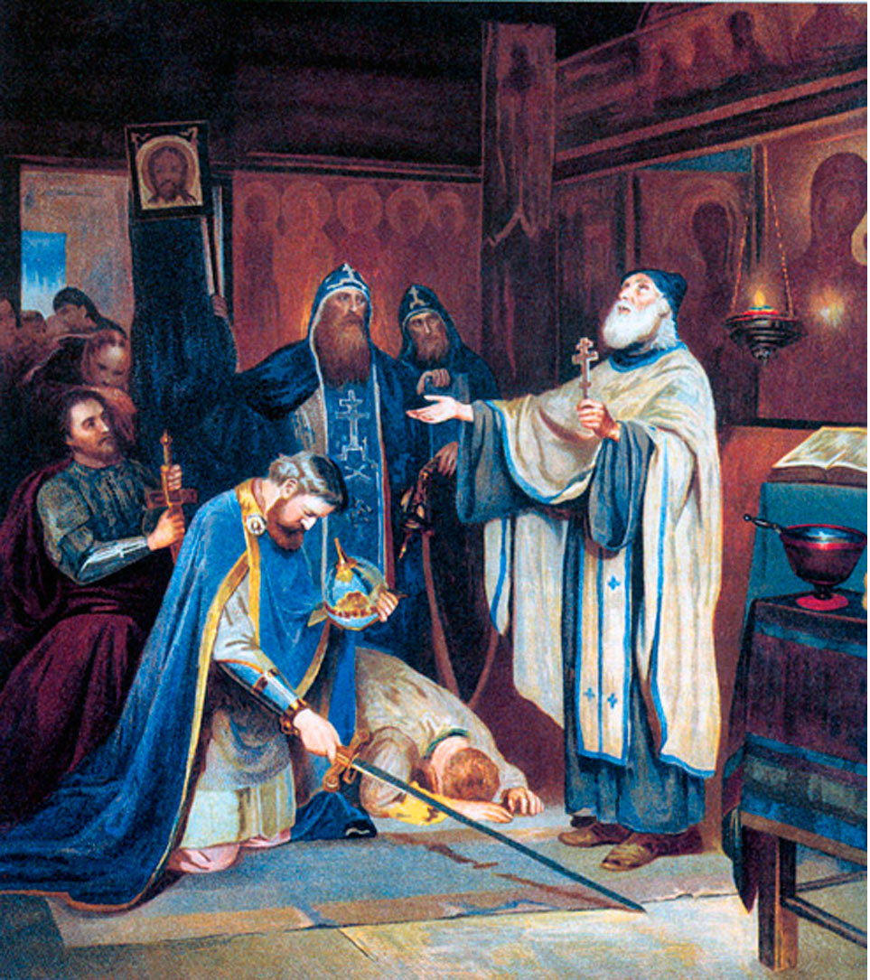
Святой Сергий благословляет великого князя Дмитрия Донского перед походом против Мамая. Новоскольцев А. Н. (1853—1919).

Slide 15
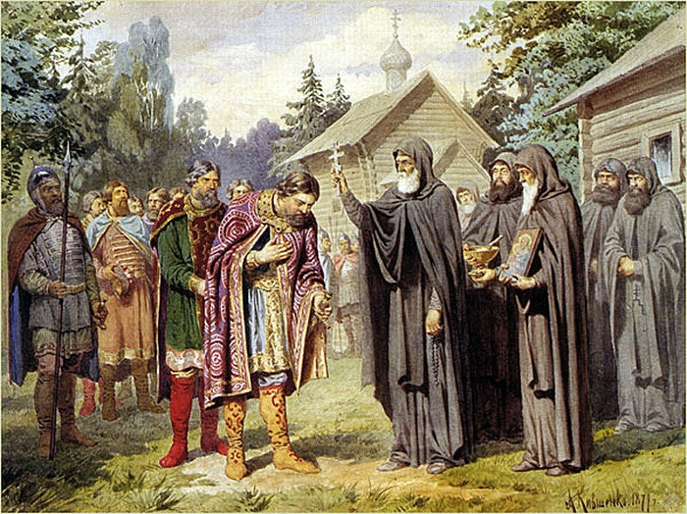
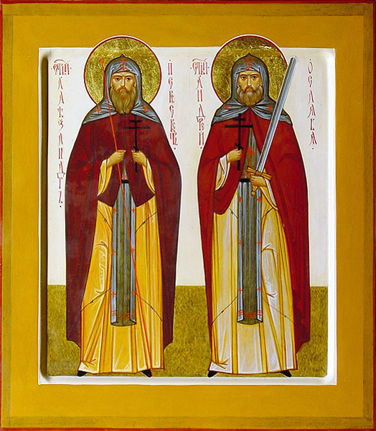
Преподобные Андрей Ослябя и Александр Пересвет
Посещение великим князем Дмитрием Сергия Радонежского

Slide 16
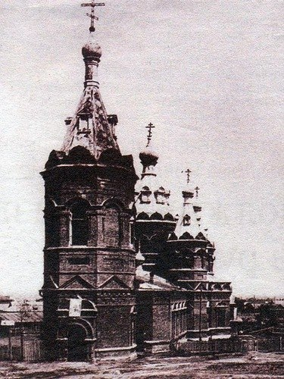
Сталинградская Казанская церковь

Slide 17
Городищенский храм в дни Сталинградской битвы

Slide 18
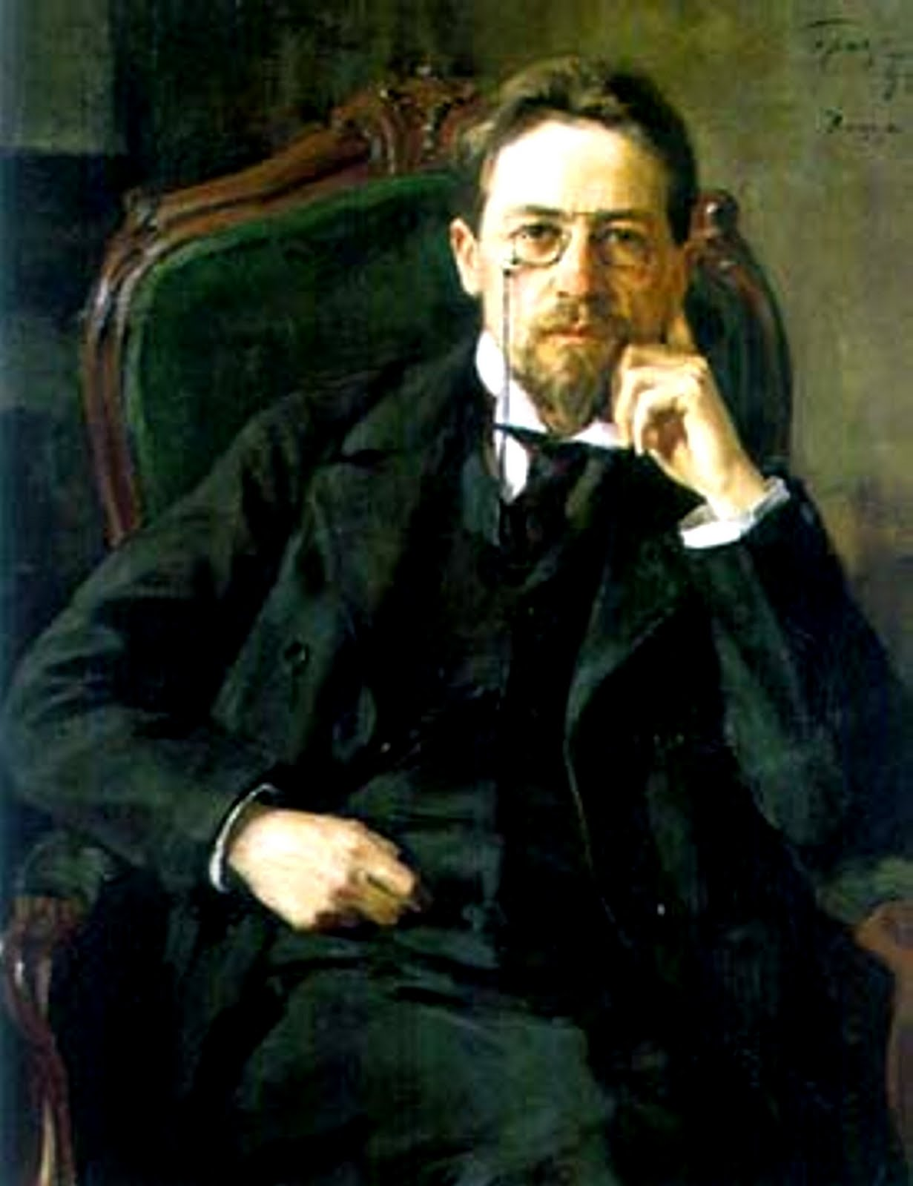
В человеке всё должно быть прекрасно: и лицо, и одежда, и душа, и мысли…
А.П. Чехов

Slide 19
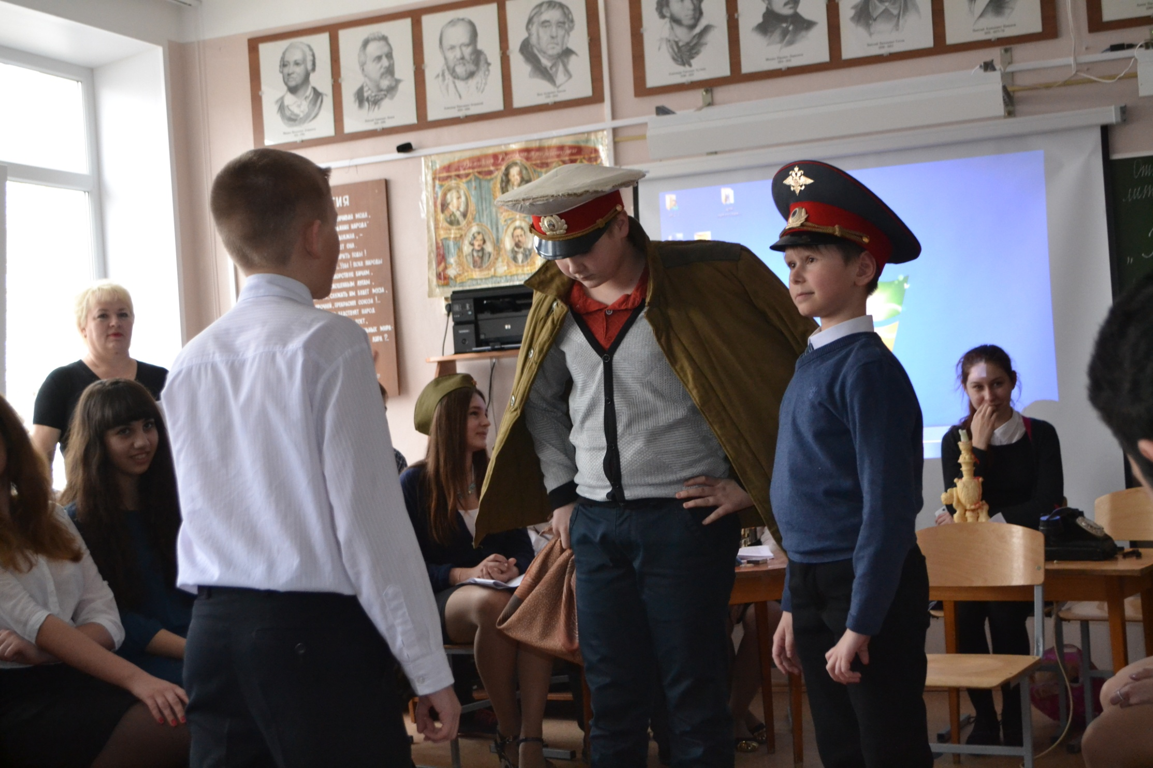
Ученические театральные постановки по рассказам А. П. Чехова

Slide 20
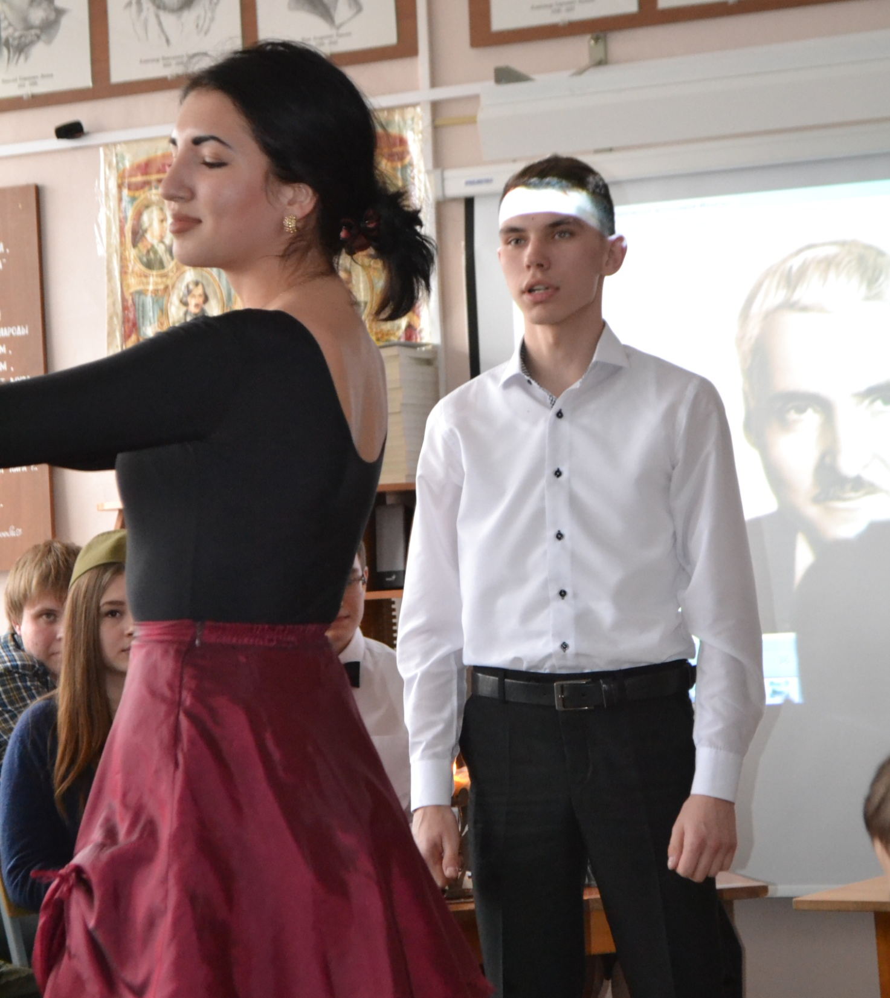
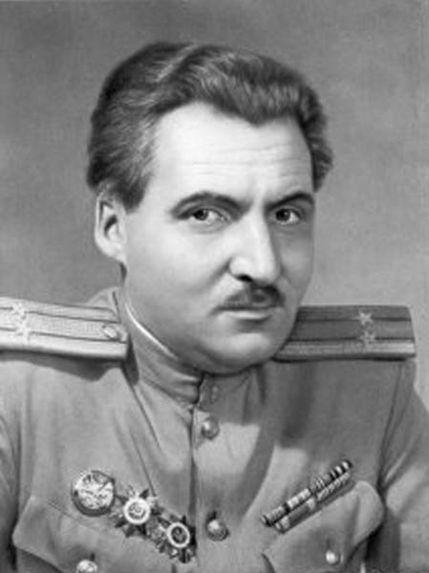
Константин Михайлович Симонов
поэт - фронтовик
Литературно – хореографическая композиция
«Жди меня…»
(1915-1979 гг.)

Slide 22
Мне век искать слова огня и стали…
Они б людей в сраженья поднимали –
Свершать несовершимые дела.
Сергей Наровчатов

